Slide 1

Simulated Annealing
Simulated Annealing: Simuliertes Abkühlen: Nachbildung eines Abkühlungsprozess.
Heuristisches Approxiamtionsverfahren. Beruht auf Metropolis Algorithmus. Metropolis Algorithmus: Markov-Chain-Monte-Carlo-Verfahren

Slide 2
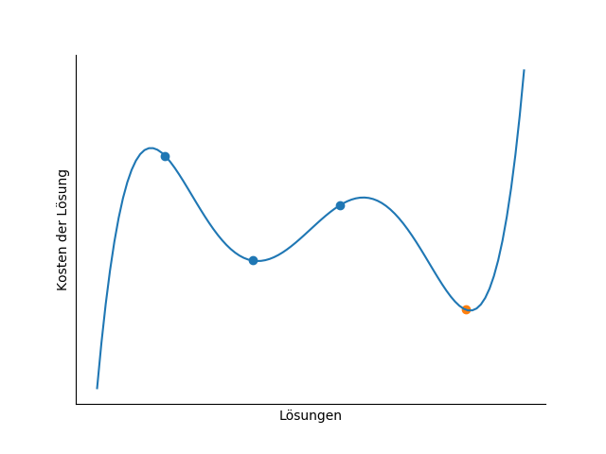

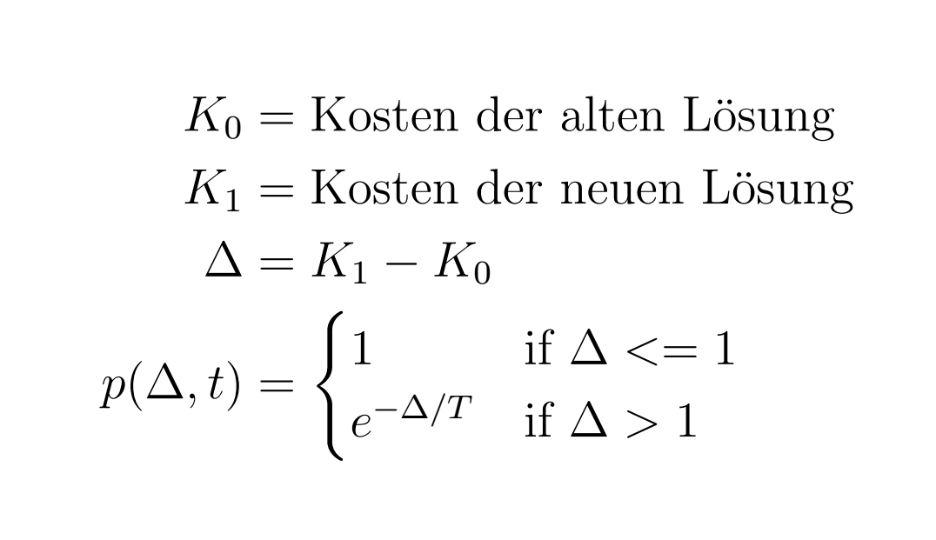
Simulated Annealing
Auch schlechtere Lösung werden Akzeptiert um aus lokalen Minimas herauszukommen

Slide 3
Simulated Annealing
Auch schlechtere Lösung werden Akzeptiert um aus lokalen Minimas herauszukommen
Annealing: Temperatur sinkt langsam => Wahrscheinlichkeit schlechtere Lösung zu akzeptieren sinkt

Slide 4
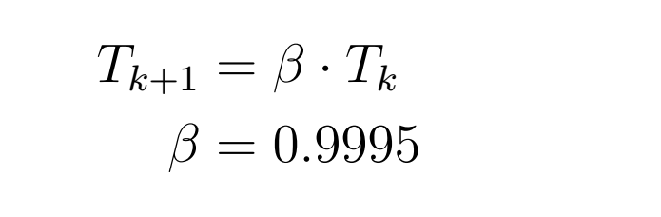
Simulated Annealing
Auch schlechtere Lösung werden Akzeptiert um aus lokalen Minimas herauszukommen
Annealing: Temperatur sinkt langsam => Wahrscheinlichkeit schlechtere Lösung zu akzeptieren sinkt
Temperaturverlauf

Slide 5
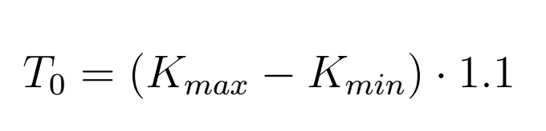
Simulated Annealing
Auch schlechtere Lösung werden Akzeptiert um aus lokalen Minimas herauszukommen
Annealing: Temperatur sinkt langsam => Wahrscheinlichkeit schlechtere Lösung zu akzeptieren sinkt
Temperaturverlauf
Anfangstemperatur: 100 zufällige Lösungen

Slide 6
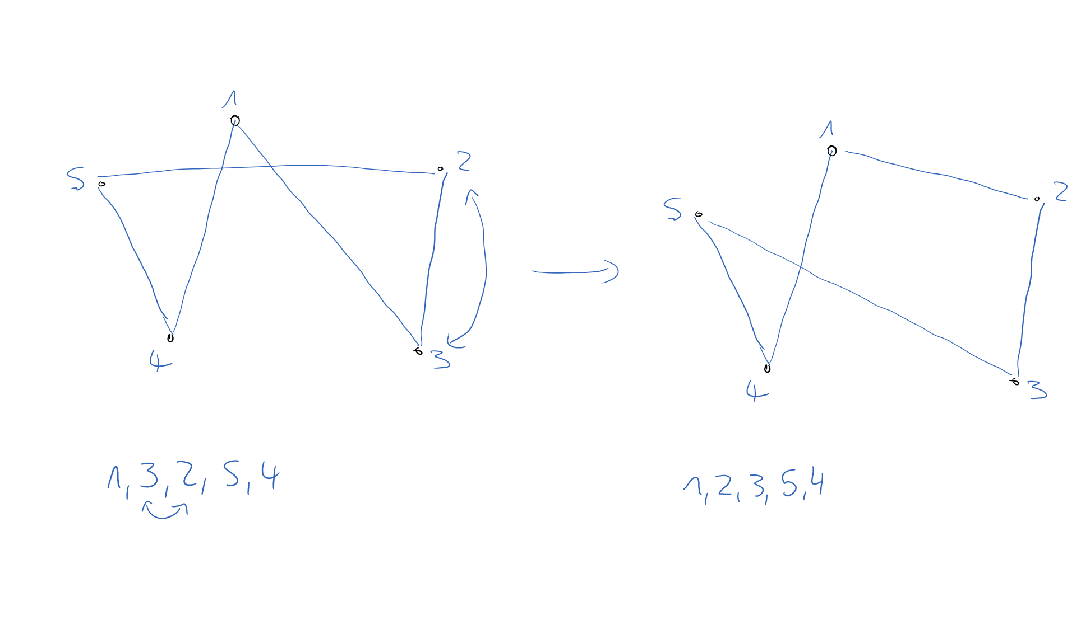
Simulated Annealing
Konfigurationsänderung

Slide 7
Simulated Annealing
Konfigurationsänderung
Abbruchbedingungen
Minimale Temperatur: 1e-8
Keine Veränderung

Slide 8
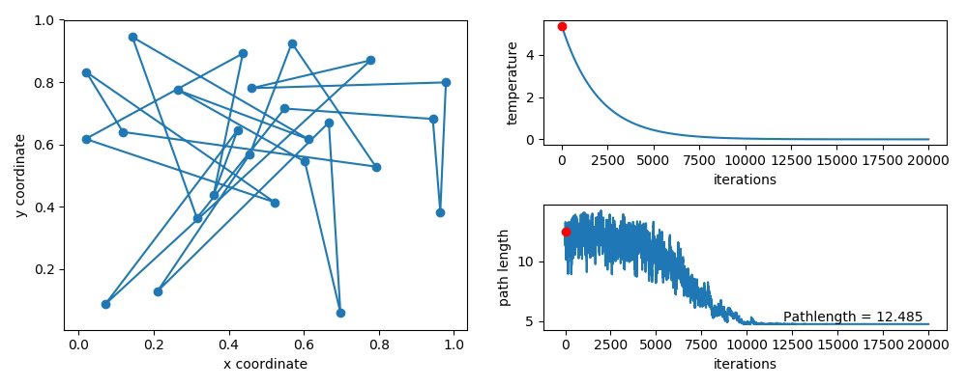
Resultate
25 Städte

Slide 9
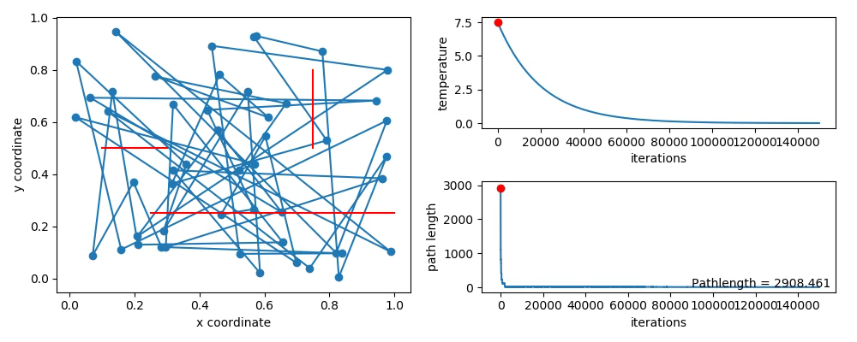
Resultate
50 Städte, drei Hindernisse

